Slide 1
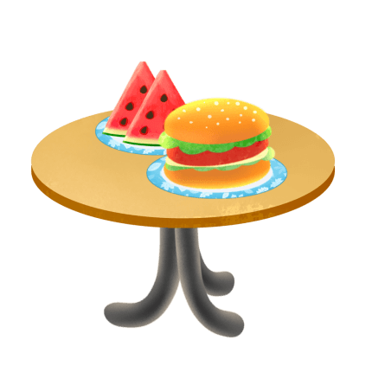
勤俭节约
勤俭节约
勤俭节约
从我做起
从我做起
从我做起
学校20XX新学期主题班会
班主任：XXX
班会日期：20XX

Slide 2
https://www.ypppt.com/
1
有关于“1”的小知识
目录
CONTENTS
2
勤俭节约是我们的宝贵财富
3
怎样做到勤俭节约

Slide 3
PART 01
有关于“1”的小知识
有关于“1”的小知识
有关于“1”的小知识
勤俭节约是中华民族的传统美德。吃光盘中餐不仅是美德，更是责任。每一个人都要从自身做起、从点滴做起，养成健康文明的生活方式，掀起浪费可耻、节约为荣的餐桌新风。

Slide 4
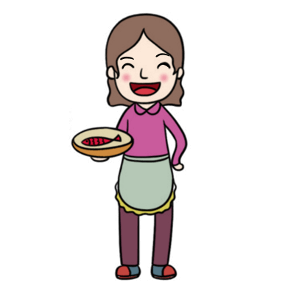
一度电还能干什么
可以使 9w的节能灯，照明100小时以上
可以使电动自行车跑80公里
可以与1000个市民 通话15分钟
可以灌溉0.14亩小麦
可以生产15瓶啤酒

Slide 5
一张纸的价值
可以用来
可以用来
可以用来
写作业
剪纸
折小纸船
可以用来
可以用来
可以用来
可以用来
擦手
画画
折纸飞机
当书签

Slide 6
一吨水的价值
一吨水可以炼钢
100kg
生产水泥
200kg
生产食用油
250kg
炼油
2000kg
造纸
100kg
生产红砖
2000块
生产电视机
11台
发电
2500度

Slide 7
PART 02
勤俭节约是中华民族的宝贵财富
勤俭节约是中华民族的宝贵财富
勤俭节约是中华民族的宝贵财富
勤俭节约是中华民族的传统美德。吃光盘中餐不仅是美德，更是责任。每一个人都要从自身做起、从点滴做起，养成健康文明的生活方式，掀起浪费可耻、节约为荣的餐桌新风。

Slide 8
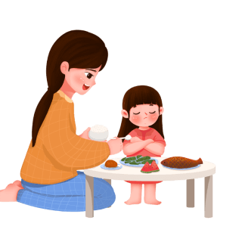
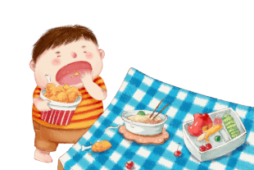
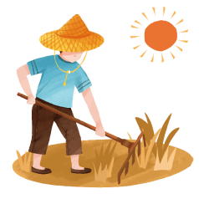
世界勤俭日
“艰苦朴素、勤俭节约”是中华民族宝贵的精神财富。联合国专门把每年的10月31日定为世界勤俭日。提醒人们在新世纪仍然不要忘记艰苦朴素、勤俭节约。
小到一度电一粒米，大到一江水万亩田，都需要爱护和珍惜

Slide 9
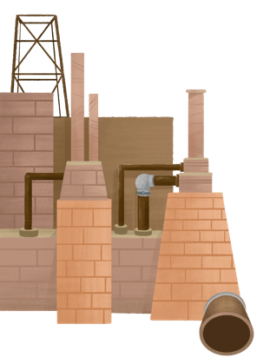
勤俭节约是中华民族的宝贵财富
但随着人们生活条件的逐步提高，浪费现象也越来越严重，一些饭店、家庭、学校等浪费现象随处可见。
而现代化的工业生产、人们的日常生活每天都要消耗比以往更多的能源，各种资源日益枯竭，节能减排迫在眉睫。

Slide 10
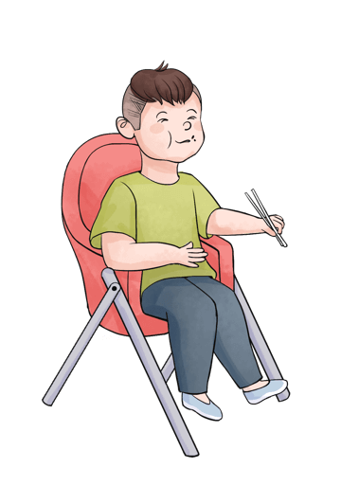
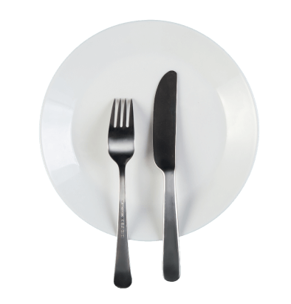
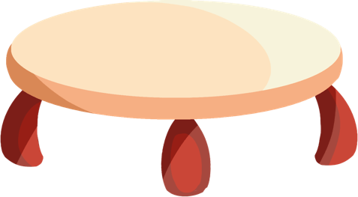
勤俭节约古诗
悯农二首
春种一粒粟，秋收万颗子。
四海无闲田，农夫犹饿死。
锄禾日当午，汗滴禾下土。
谁知盘中餐，粒粒皆辛苦。
Notes:
https://www.ypppt.com/

Slide 11
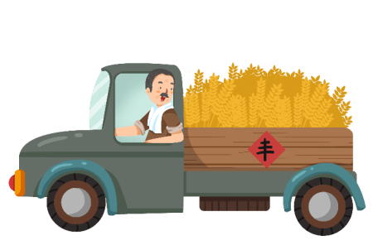
金钱的来之不易
不畏寒冷外在打拼每天别在车内的司机内

Slide 12
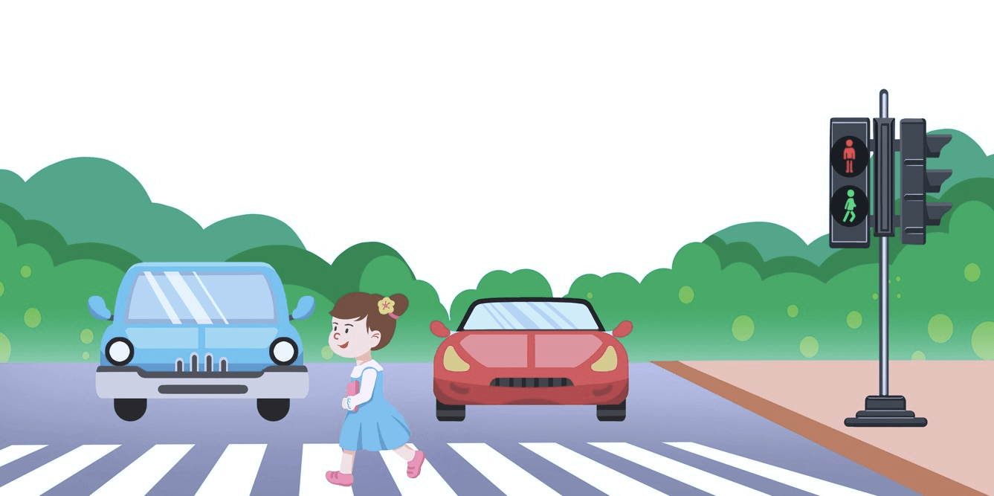
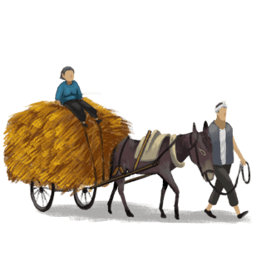
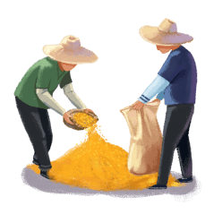
金钱的来之不易
烈日下的交警，站在几十米的高处工作

Slide 13
PART 03
怎样做到勤俭节约
怎样做到勤俭节约
怎样做到勤俭节约
勤俭节约是中华民族的传统美德。吃光盘中餐不仅是美德，更是责任。每一个人都要从自身做起、从点滴做起，养成健康文明的生活方式，掀起浪费可耻、节约为荣的餐桌新风。

Slide 14
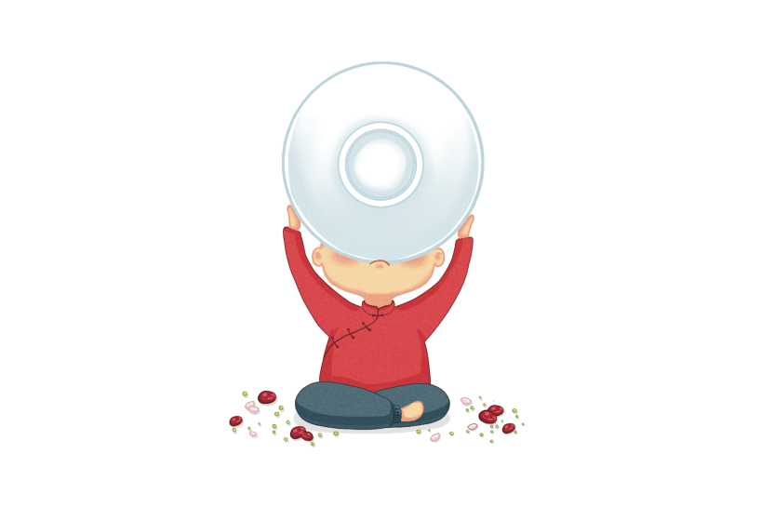
节约用水
随时关上水龙头，别让水白流。
经常查漏流寡流，尽量一水多用，养成节水好习惯

Slide 15
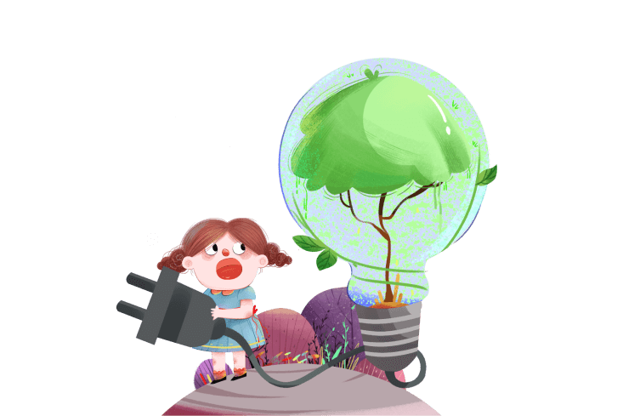
节约用电
养成随手关灯的好习惯，家中照明灯泡可用小功率或者LED灯拔掉不用的插头，不要让电视机长时间处于待机状态。

Slide 16
节约用纸
节约使用练习本，不要随便扔掉白纸，充分利用纸的空白处。
不用或少用贴膜纸张、一次性水杯、饮料纸包装等不可再利用的纸制品。购买纸张时尽量选择再生纸。

Slide 17
光盘行动
要珍惜粮食，拒绝浪费。
在外吃饭时要根据胃口大小点餐，若有剩余打包带回家，少使用快餐盒和一次性筷子，外卖可自带餐具。

Slide 18
资源回收
垃圾分类既省下了土地，又避免了填埋或焚烧所产生的污染。还可以变废为宝。不穿的衣服或不用的物件。可通过交换或捐赠的方式，使它在别人家里得到再利用。

Slide 19
更多精品PPT资源尽在—优品PPT！
www.ypppt.com
PPT模板下载：www.ypppt.com/moban/ 节日PPT模板：www.ypppt.com/jieri/
PPT背景图片：www.ypppt.com/beijing/ PPT图表下载：www.ypppt.com/tubiao/
PPT素材下载： www.ypppt.com/sucai/ PPT教程下载：www.ypppt.com/jiaocheng/
字体下载：www.ypppt.com/ziti/ 绘本故事PPT：www.ypppt.com/gushi/
PPT课件：www.ypppt.com/kejian/
Notes:
模板来自于 优品PPT https://www.ypppt.com/

